Slide 1

Krev a oběhová soustava
-
SRDCE

Slide 2
Krev
Vnitřní prostředí organismu je tekuté - krev, tkáňový mok a míza
Krvi připadá přední úloha při udržení stálosti vnitřního prostředí těla-HOMEOSTÁZA
Funkce krve
1.přenos kyslíku z plic do tkání, z tkání do plic oxid uhličitý
2.transport látek ze stěny ten. střeva do jater a z jater k orgánům celého těla
3.odvádí z tkání odpadní produkty látkové přeměny – vyloučí ven z těla (ledviny, potní žlázy v kůži)
4.roznáší v těle hormony
5.vyrovnává rozdíly v teplotě mezi jednotlivými orgány
6.zprostředkovává obranu organismu proti choroboplodným zárodkům
Množství krve
Objem krve 5-6 l u dospělého
Může ztratit náhle maximálně 1,5 l, ohrožení na životě ztráta 2,5 l
Krev se stále obnovuje (za rok 3x )
Krev je vazká tekutina červené barvy
Složení krve
tekutá složka /plazma/-nažloutlou barvu 91% vody, 8% organických (nejvíce bílkovin a glukóza-nejdůležitějším zdrojem energie - obnovuje se ze zásob glykogenu v játrech a 1% anorganických látek
Krevní buňky (červené, bílé krvinky a krevní destičky)

Slide 3
Červené krvinky (erytrocyty) bezjaderné buňky- u mužů v 1 mm³ 5 miliónů a u žen 4,5 miliónu
Funkce: přenos kyslíku z plic do tkání a oxidu uhličitého
z tkání do plic
Hlavní funkční složkou je hemoglobin
bílkovina globin a hem – obsahuje atom dvojmocného železa
má schopnost vázat kyslík a sloučenina se nazývá oxyhemoglobin.
navázání s oxidem uhličitým vytváří
karbaminohemoglobin
Červené krvinky se tvoří a dozrávají v červené kostní dřeni, životnost červených krvinek je 120 dnů

Slide 4
Bílé krvinky (leukocyty) bezbarvé buňky s jádrem, nepravidelný, proměnlivý tvar, doba života je několik hodin až dní, 4000-10 000
v 1 mm³ krve.
Tvoří se v kostní dřeni, ve slezině, brzlíku a patrových mandlích.
Odběr krve pro počítání se musí provádět ráno, nalačno, těl. klid
Uplatnění: obrana organizmu proti infekci, pohlcují choroboplodné zárodky (fagocytóza), pronikají tenkou stěnou vlásečnic (diapedéza) do mezibuněčných prostor.
Granulocyty- laločnatě členěné jádro, 75 % všech leukocytů
Vznikají v červené kostní dřeni
1. Neutrofilní granulocyty- pohlcují bakterie a trosky buněk, schopnost fagocytózy-obklopí bakterie buněčnými výběžky a uzavřou do svého těla
2. Eozinofilní- mají schopnost pohybovat se , ale nefagocytují
3. Bazofilní-význam není dobře znám
Agranulocyty- okrouhlé jádro
Lymfocyty- v mízních tkáních, do krve lymfatickými cestami
Monocyty- největší bílé krvinky, významná schopnost fagocytózy

Slide 5
Krevní destičky (trombocyty)- malá tělíska bez jádra, vznikají v kostní dřeni, vyplavovány do krevního oběhu, v 1 mm³ krve je jich asi 300 000, mají funkci při srážení krve.
Srážení krve – chrání před větší ztrátou krve
Přeměna bílkoviny fibrinogenu (rozpustného v plazmě) ve vláknitý nerozpustný fibrin. Vlákna fibrinu vytvoří hustou síť, zde se zachycují krevní buňky –vzniká sraženina = krevní koláč.
Srážení krve je třeba zamezit pro některá laboratorní vyšetření- např. pro sedimentaci.

Slide 6
Sedimentace –přidáme protisrážlivé činidlo a krev necháme ve zkumavce stát, po určité době těžší červené krvinky klesnou ke dnu, nad nimi bílé a proužek nažloutlé krevní plazmy
Rychlost klesání krvinek se zjišťuje v sedimentačním přístroji. Rychlost závisí na množství bílkovin v plazmě.
Použití- zjišťování chorob
Velká sedimentace - zápal plic, tuberkulóze, revmatismu a jiných zánětlivých onemocněních
Krevní skupiny (Jan Jánský v roce 1907)
4 základní krevní skupiny A, B, AB, 0
RH-faktor
(Rh+)-shlukování červených krvinek-krvinkový aglutinogen Rh(rhesus)
(Rh-)-15% osob

Slide 7
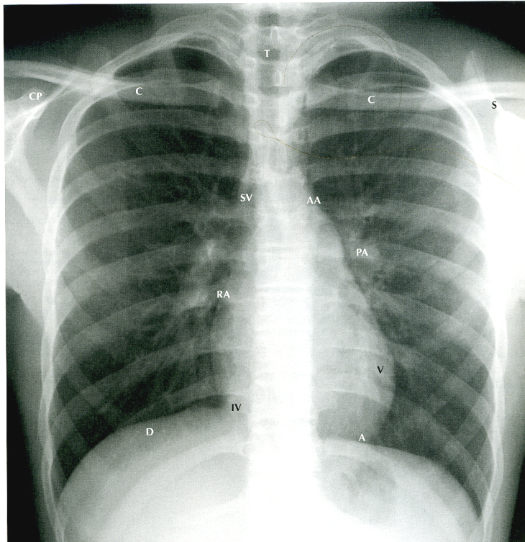

Slide 8
SRDCE
(lat. COR, řec. KARDIA)
srdce dospělého člověka: 230 – 340 g
novorozenec: 20 - 25 g
nepárový dutý svalový orgán uložený v dutině hrudní (k. hrudní, Th obratle)
větší část (2/3) leží vlevo, menší část (1/3) leží vpravo od střední čáry

Slide 9
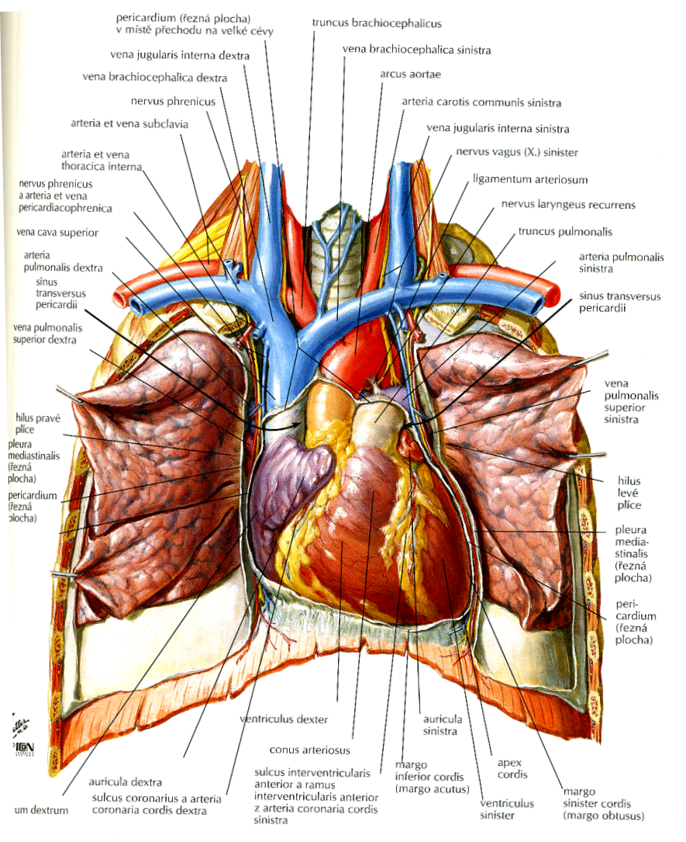

Slide 10
tvar kužele, velikost pěsti
širší strana = báze srdeční (= základna) směřuje vpravo nahoru a dozadu
užší strana = hrot (=vrchol = apex) směřuje doleva, dolů a dopředu

Slide 11
Stavba srdeční stěny
1. vnitřní vrstva:
ENDOKARD = nitroblána srdeční vystýlá srdeční dutinu, tvoří cípaté chlopně mezi předsíní a komorou
2. střední vrstva:
MYOKARD = srdeční svalovina
základní funkční vrstva ⇒ specifický druh příčně pruhované svaloviny ⇒ svalová vlákna spojena příčnými můstky, kt. dovolují, aby vzruch přecházel i na sousední úseky svaloviny (zajištěno, že se celé velké úseky myokardu stahují jako celek).
svalová stěna síní je tenčí než svalová stěna komor (nejsilnější LK: 3-4cm)

Slide 12
2 základní vlastnosti myokardu:
DRÁŽDIVOST(excitabilita) – schopnost myokardu odpovídat na různé podněty (mechanické, chemické...).
STAŽITELNOST(kontrakce, systola, diastola) – důsledek dráždivosti
⇒ srdce pracuje TRVALE a RYTMICKY, přizpůsobuje se tělesné práci

Slide 13
3. vnější vrstva:
EPIKARD =přísrdečník
vazivový obal na povrchu srdce, přechází na začátek velkých cév ⇒ odděluje se od nich a vytváří perikard
PERIKARD (osrdečník)
zevní vazivový obal,
vak, ve kterém je srdce uloženo
prostor mezi epikardem a perikardem ⇒ DUTINA PERIKARDU s tekutinou – usnadňuje pohyb srdce

Slide 14
Stavba srdce
2 rýhy rozdělují srdce na srdeční oddíly:
věnčitá rýha ⇒ rozděluje srdce na oddíl síňový a komorový
podélná rýha (= svislá přepážka = síňokomorová přepážka(SEPTUM) ) ⇒ rozděluje srdce na P a L část
4 dutiny:
2 síně (= ATRIA) ⇒ PS, LS
2 komory ( = VENTRICULI) ⇒ PK, LK

Slide 15
Síň (atrium)
slabší stěna než u komory
síně vybíhají v malé výdutě
tzv. srdeční ouška - vstup do srdce při operacích

Slide 16
Komora (ventriculus)
LK (ventriculus sinister) – silná svalovina - vypuzování krve do aortálního (velkého, tělového) oběhu
PK (ventriculus dexter) – zajišťuje cirkulaci krve v malém plicním oběhu
síň a komora jsou spojeny otvorem síňokomorovým

Slide 17
Chlopně
Cípaté chlopně
P - trojcípá (valva tricuspidalis, valva atrioventricularis sinistra)
L - dvojcípá (mitrální, valva bicuspidalis, valva atrioventricularis dextra)
Fce: usměrňují průtok krve jen jedním směrem (S  K)

Slide 18
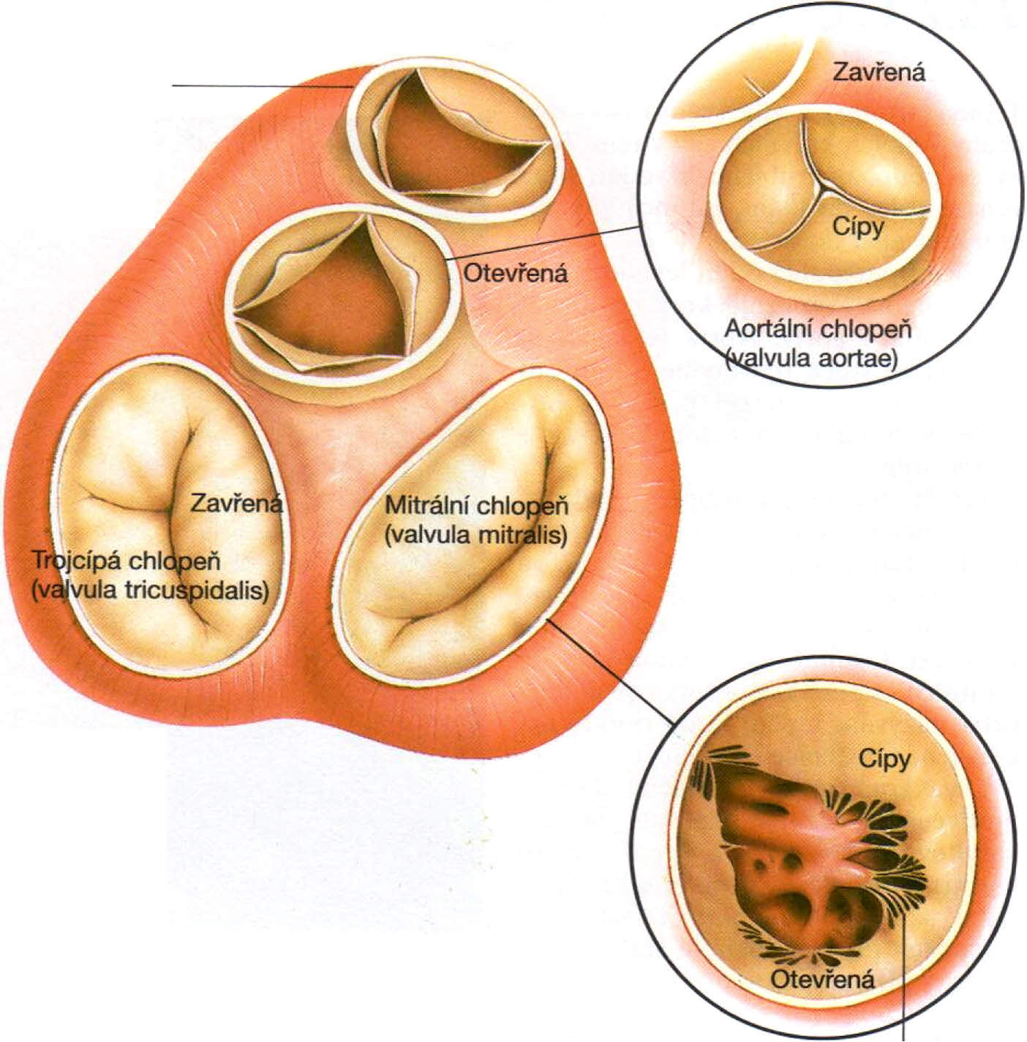

Slide 19
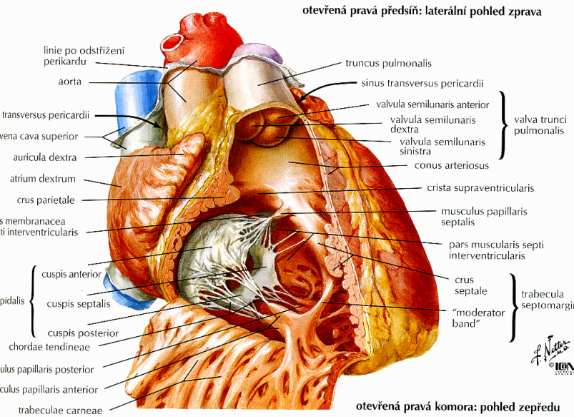

Slide 20
Poloměsíčité chlopně
P komora – u výstupu plicního kmene (valva pulmonaria)
L komora – u výstupu srdečnice (valva pulmonaria)
Fce: brání návratu krve z tepen do komor

Slide 21
Výživa srdce
neustálá práce  nutný přívod kyslíku a živin a odvod zplodin metabolismu
Věnčité tepny (koronární)
přívod kyslíku a živin
odstupují od aorty za poloměsíčitými chlopněmi (ucpání = infarkt myokardu)

Slide 22
Činnost srdce
základem je rytmická činnost:
stah - SYSTOLA (vyprázdnění srdečních dutin)
ochabnutí – DIASTOLA (naplnění srdečních dutin)
SRDEČNÍ REVOLUCE
jeden cyklus srdeční činnosti
72 srdečních revolucí/min. =TEP

Slide 23
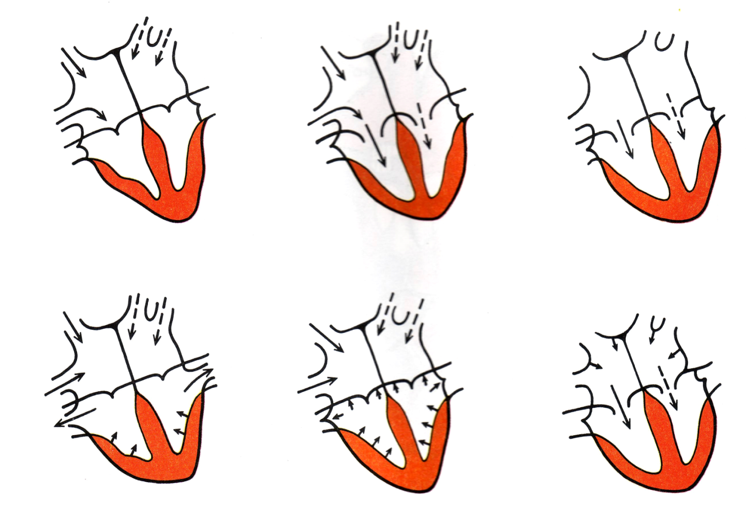
Mechanická činnost srdce
– srdeční revoluce
Dokončení plnění síní, cípaté chlopně se otevírají.
Krev proudí do ochablých síní, cípaté chlopně srdeční jsou uzavřeny.
Krev otevřenými cípatými chlopněmi do komor
1.
2.
3.
Stah komor, krev otevřenými poloměsíčitými chlopněmi do aorty a plicní tepny.
Stah síní dokončení plnění komor
6.
5.
4.
Stah komor, cípaté chlopně uzavřeny, síně se začínají plnit krví.

Slide 24
Řízení činnosti srdce
řízena automaticky impulsy, které vznikají přímo v srdci
impulsy vytváří převodní systém srdeční
(= excitomotorický aparát)
je tvořen svalovými vlákny, které mají bohatý obsah sarkoplazmy a malé množství fibril

Slide 25
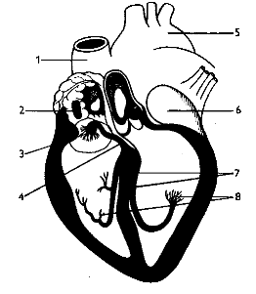
Převodní systém srdeční
HDŽ
Sinusový uzlík
Síňokomorový uzlík
Hisův svazek
Oblouk aorty
LS
P a L Tawarovo raménko
Purkyňova vlákna

Slide 26
Fce jednotlivých částí PSS
SINUSOVÝ UZLÍK
(předsíňový, sinoatriální, nodus sinoatrialis)
umístěn v PS nahoře
vznik vzruchů = rytmické smršťování P a L síně
určuje základní rytmus srdeční činnosti = „časovač rytmu“, „uzlík primární srdeční automacie“

Slide 27
SÍŇOKOMOROVÝ UZLÍK
(atrioventrikulární,nodus atrioventricularis)
dolní část PS
ze síňokomorového uzlíku vychází tzv. Hisův můstek

Slide 28
HISŮV MŮSTEK
(síňokomorový svazek, fasciculus atrioventricularis)
spojení svaloviny S se svalovinou K
v mezikomorové přepážce se H. můstek rozděluje na 2raménka, P a L Tawarovo raménko (ramus dexter et sinister)
končí v myokardu obou komor

Slide 29
PURKYŇOVA VLÁKNA
konečné větvení ramének
vzruchy, které po nich přijdou, vyvolají smrštění komor

Slide 30
Tepová (srdeční) frekvence je počet srdečních stahů za minutu. Její velikost je závislá na věku, tělesné práci a na podmínkách vnějšího a vnitřního prostředí.
Klidová tepová frekvence-zjišťuje se v klidu, v dospělosti kolem 70 tepů za minutu.
Maximální tepová frekvence-při tělesné práci, až na 180-200 tepů za minutu.
Při poruchách srdce-diagnostickou pomůckou EKG (elektrokardiograf).

Slide 31
Cévy-tepny, žíly, vlásečnice
Tepny vedou krev ze srdce
Krevní tlak-vytvářen činností srdce, které vypuzuje krev do krevního oběhu, a odporem cévního řečiště. Během srdeční revoluce tlak kolísá od maxima při srdeční systole k minimu při diastolické fázi. Krevní tlak TK- tlak krve v tepně pažní- měří se tlakoměrem (tonometrem).
U dospělého člověka
nejvyšší hodnota-systolický tlak 120 mm Hg,
nejnižší hodnota- diastolický tlak- 80 mm Hg
Naměřené hodnoty se zapisují jako zlomek(120/80 mm Hg)
Žíly odvádějí krev z vlásečnic do srdce
Vlásečnice-hlavní funkční částí krevního oběhu

Slide 32
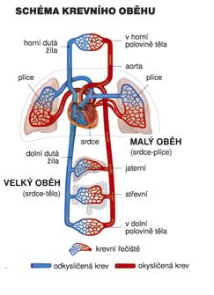
Krevní oběh
Malý krevní oběh (plicní)
Pravá srdeční komora → plicní tepna → pravá a levá plicní tepna → pravá a levá plíce → 4 plicní žíly → levá srdeční síň.
Velký krevní oběh (tělní)
Levá srdeční komora → srdečnice (aorta) → horní a dolní dutá žíla → pravá srdeční síň.
Součástí je vrátnicový (portální oběh) začíná a končí kapilární sítí, vlásečnice rozvětvené ve stěně žaludku, střev, slinivce břišní a ve slezině odvádějí krev do žil, které se spojují ve vrátnicovou žílu, ta se zanořuje do jater, zde se větví, vlásečnice vstupují do lalůčků a jaterním buňkám odevzdávají vstřebané látky v nepárových orgánech, poté se vlévá do dolní duté žíly a směřuje k srdci

Slide 33
Choroby oběhové soustavy
LEUKÉMIE
příčiny neznámé
nádorové zhoubné bujení (onemocnění) bílých krvinek
je buď akutní (končí smrtelně) nebo chornická (léčí se cytostatiky, které zabraňují dělení buněk, a ozařováním)
léčí se transplantací kostní dřeně
https://www.youtube.com/watch?v=HoIZk7GNITU
HEMOFILIE
choroba dědičná
projevuje se těžko zastavitelným krvácením
ANEMIE
chudokrevnost
nízký počet (poškození) červených krvinek
nápadná bledost
nedostatek železa v potravě je možnou příčinou

Slide 34
HYPERTENZE
tlak více než 140/90
dědičné předpoklady, nezdravý životní styl (soli, tuky, cukry, nedostatek pohybu, stres)
může vést k infarktu nebo mozkové mrtvici
HYPOTENZE
nízký krevní tlak
nijak se neléčí není to onemocnění
ANGINA PECTORIS
svíravá bolest na hrudi
příčinou je zúžení koronárních tepen
projevuje se při námaze
ATEROSKLERÓZA
kornatění tepen
hromadění usazenin na vnitřních stranách tepen, usazeniny = ateromy
http://video.idnes.cz/?c=A160922_131052_zdravi_pet&idvideo=V160121_165243_ona_sha
INFARKT MYOKARDU
odumření části srdečního svalu způsobené nedostatečným prokrvením

Slide 35
INFARKT MYOKARDU
odumření části srdečního svalu způsobené nedostatečným prokrvením
https://www.youtube.com/watch?v=DRu8pDdyleY
https://www.youtube.com/watch?v=AdTls8NhGF8
Děkuji za pozornost

